Slide 1

SỞ GIÁO DỤC VÀ ĐÀO TẠO HÀ NỘI
CHƯƠNG TRÌNH DẠY HỌC TRÊN TRUYỀN HÌNH
MÔN TOÁN 6

Slide 2
SỞ GIÁO DỤC VÀ ĐÀO TẠO HÀ NỘI
TIẾT 83 : ÔN TẬP CHƯƠNG III
Giáo viên : Vũ Quyết Thắng
Trường THCS Nguyễn Tri Phương – Quận Ba Đình

Slide 3

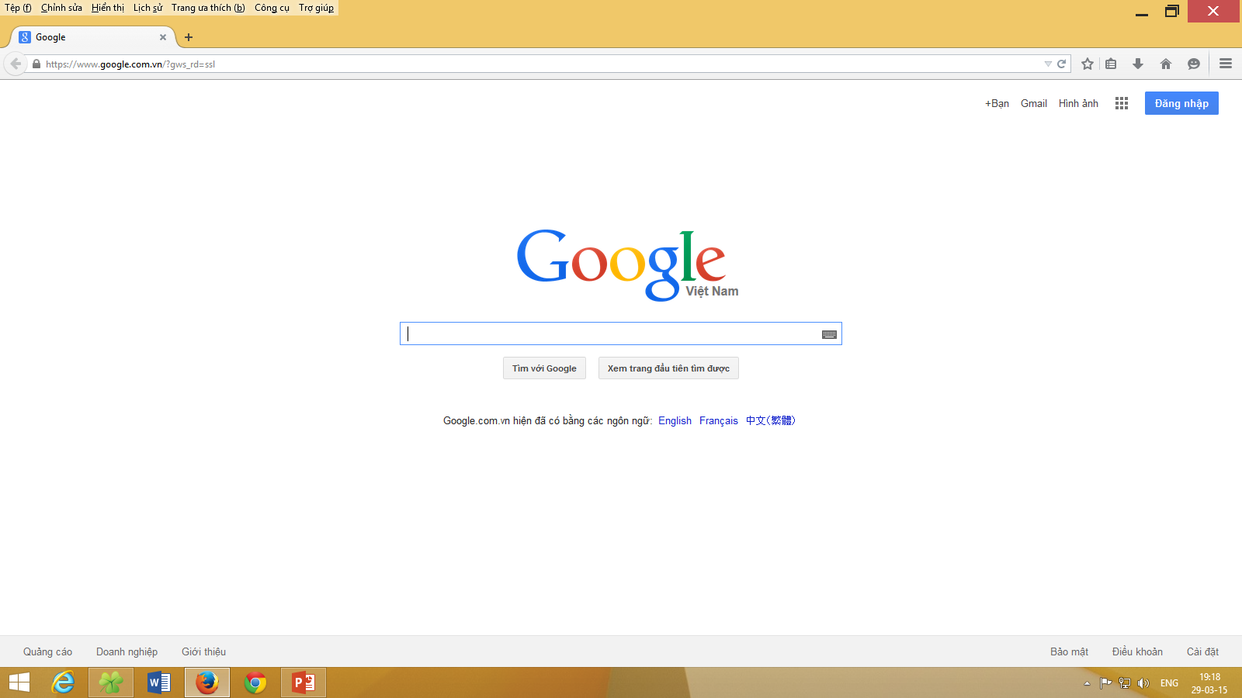
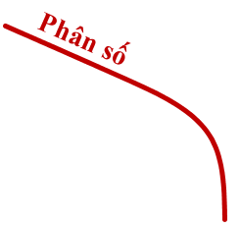
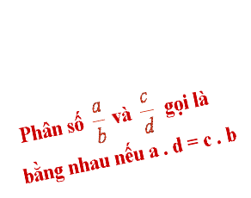
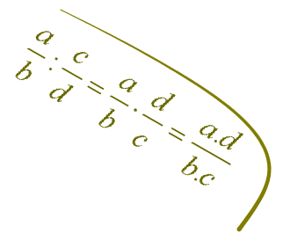

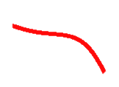
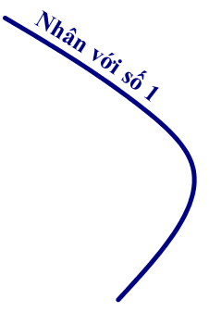
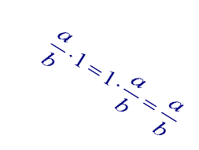


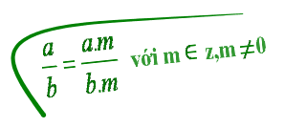
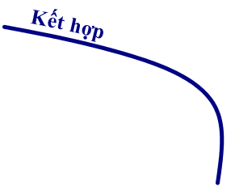


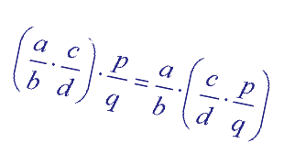



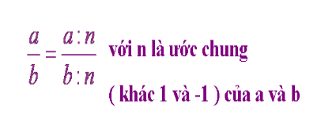
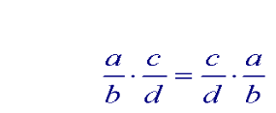


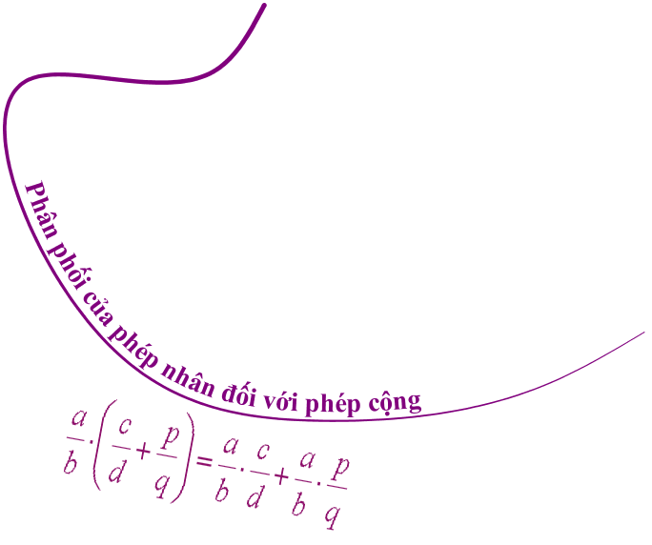






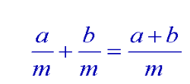
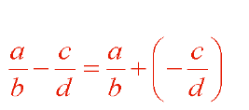



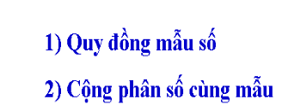

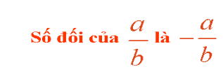

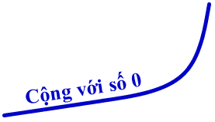


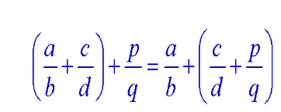
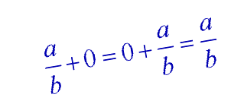
I. Tóm tắt lý thuyết
Ba bài toán cơ bản của phân số

Slide 4
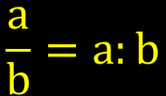


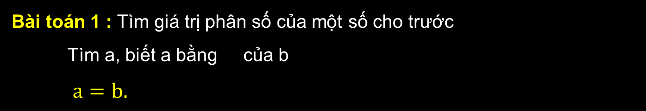

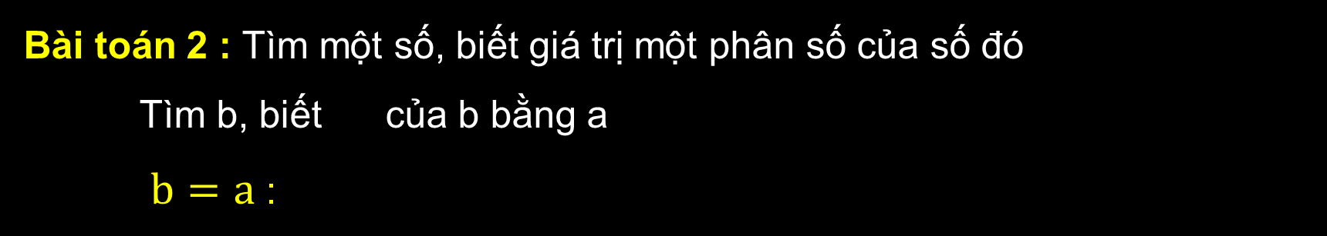

Ba bài toán cơ bản về phân số
Bài toán 1 : Tìm giá trị phân số của một số cho trước
Tìm a, biết a bằng của b
$a=b.$
$$\frac{m}{n}$$
$$\frac{m}{n}$$
Bài toán 2 : Tìm một số, biết giá trị một phân số của số đó
Tìm b, biết của b bằng a
$b=a$ :
$$\frac{m}{n}$$
$$\frac{m}{n}$$
Bài toán 3 : Tìm tỉ số của hai số a và b
$$\frac{a}{b}=a:b$$

Slide 5




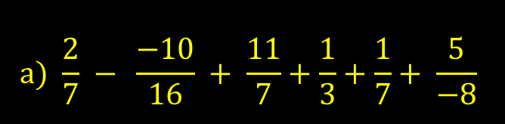





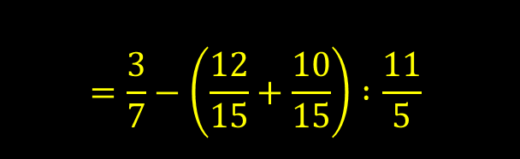
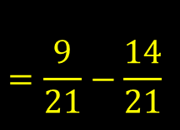

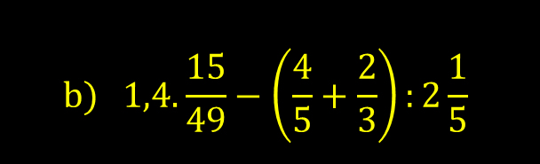



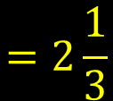
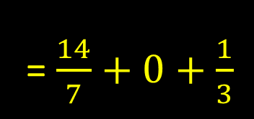
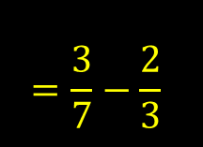
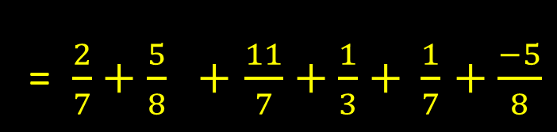
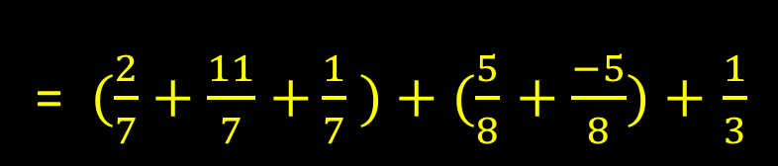
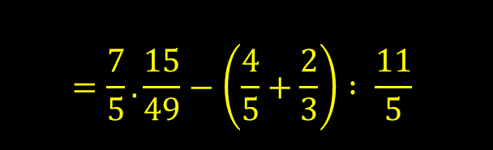
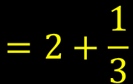
II. LUYỆN TẬP
Bài 1. Tính giá trị của biểu thức (tính nhanh nếu có thể)
$$b) 1,4.\frac{15}{49}−\left(\frac{4}{5}+\frac{2}{3}\right):2\frac{1}{5}$$
$$2\frac{1}{5}$$
$$a) \frac{2}{7} − \frac{−10}{16} + \frac{11}{7}+\frac{1}{3}+\frac{1}{7}+ \frac{5}{−8}$$
$$1,4$$
$$\frac{−10}{16}$$
$$\frac{5}{−8}$$
$$=\frac{7}{5}.\frac{15}{49}−\left(\frac{4}{5}+\frac{2}{3}\right) : \frac{11}{5}$$
$$\left(\frac{4}{5}+\frac{2}{3}\right)$$
= $\frac{2}{7}+ \frac{5}{8} +$ $\frac{11}{7}+ \frac{1}{3}+ \frac{1}{7}$ $+ \frac{−5}{8}$
$$\frac{2}{7}$$
$$\frac{5}{8}$$
$$\frac{11}{7}$$
$$\frac{1}{7}$$
$$\frac{−5}{8}$$
$$=\frac{3}{7}−\left(\frac{12}{15}+\frac{10}{15}\right) :\frac{11}{5}$$
= $(\frac{2}{7}+\frac{11}{7} +\frac{1}{7} )+(\frac{5}{8}$ $+ \frac{−5}{8})+ \frac{1}{3}$
$$=\frac{3}{7}−\frac{22}{15}:\frac{11}{5}$$
= $\frac{14}{7}+0+\frac{1}{3}$
$$=\frac{3}{7}−\frac{22}{15}.\frac{5}{11}$$
$$=\frac{3}{7}−\frac{2}{3}$$
$$=2+\frac{1}{3}$$
$$=2\frac{1}{3}$$
$$=\frac{9}{21}−\frac{14}{21}$$
$$=\frac{−5}{21}$$
Notes:
Quan sát đầu bài ta nhận thấy các phân số 5/-8 là phân số có mẫu âm; -6/16 là phân số chưa được tối giản
Sau khi biến đổi ta thu được
Các phân số -5/8; -3/8 có cùng mâu; 2/7; 11/7; 1/7 là nhứng phân số có cùng mẫu
Áp dụng tính chất giao hoán và kết hợp ta thu được

Slide 6
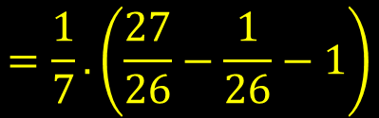
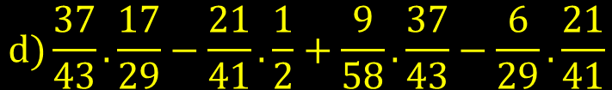
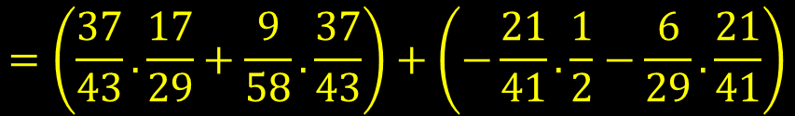

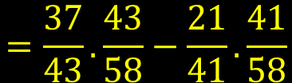
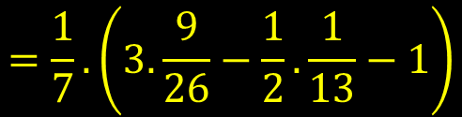




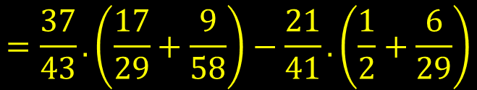

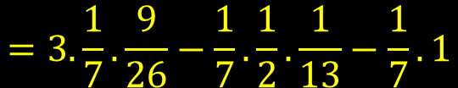
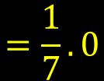
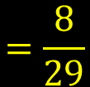

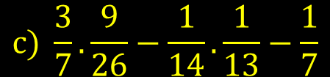

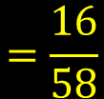









$$c) \frac{3}{7}.\frac{9}{26}−\frac{1}{14}.\frac{1}{13}−\frac{1}{7}$$
$$\frac{21}{41}$$
$$\frac{21}{41}$$
$$d)\frac{37}{43}.\frac{17}{29}−\frac{21}{41}.\frac{1}{2}+\frac{9}{58}.\frac{37}{43}−\frac{6}{29}.\frac{21}{41}$$
$$\frac{37}{43}$$
$$\frac{37}{43}$$
$$\frac{1}{7}$$
$$=\left(\frac{37}{43}.\frac{17}{29}+\frac{9}{58}.\frac{37}{43}\right)+\left(−\frac{21}{41}.\frac{1}{2}−\frac{6}{29}.\frac{21}{41}\right)$$
$$=3.\frac{1}{7}.\frac{9}{26}−\frac{1}{7}.\frac{1}{2}.\frac{1}{13}−\frac{1}{7}.1$$
$$\frac{1}{7}$$
$$\frac{1}{7}$$
$$=\frac{1}{7}.\left(3.\frac{9}{26}−\frac{1}{2}.\frac{1}{13}−1\right)$$
$$\frac{1}{7}$$
$$=\left(\frac{37}{43}.\frac{17}{29}+\frac{9}{58}.\frac{37}{43}\right)−\left(\frac{21}{41}.\frac{1}{2}+\frac{6}{29}.\frac{21}{41}\right)$$
$$=\frac{1}{7}.\left(\frac{27}{26}−\frac{1}{26}−1\right)$$
$$=\frac{37}{43}.\left(\frac{17}{29}+\frac{9}{58}\right)−\frac{21}{41}.\left(\frac{1}{2}+\frac{6}{29}\right)$$
$$=\frac{1}{7}. \left(\frac{27}{26}−\frac{1}{26}−\frac{26}{26}\right)$$
$$43$$
$$41$$
$$=\frac{37}{43}.\frac{43}{58}−\frac{21}{41}.\frac{41}{58}$$
$$43$$
$$41$$
$$=\frac{37}{58}−\frac{21}{58}$$
$$=\frac{16}{58}$$
$$=\frac{8}{29}$$
$$=\frac{1}{7}. \left(\frac{27−1−26}{26}\right)$$
$$=\frac{1}{7}. 0$$
$$=0$$

Slide 7





















$$a. 2x−\frac{−2}{5}=0$$
Bài 2. Tìm x, biết
$$b. \left(2x+1,2\right).\left(x^{2}−\frac{4}{9}\right)=0$$
$$2x+ \frac{2}{5}=0$$
$$TH2. x^{2}−\frac{4}{9}=0$$
$$TH1. 2x + 1,2 = 0$$
$$2x =0−\frac{2}{5}$$
$$2x = 0 – 1,2$$
$$x^{2 } =0+\frac{4}{9}$$
$$2x = −\frac{2}{5}$$
$$2x = – 1,2$$
$${ x}^{2} =\frac{4}{9}$$
$$x = – 1,2 : 2$$
$$x =−\frac{2}{5}:2$$
$$x^{2} ={\left(±\frac{2}{3}\right)}^{2}$$
$$x =\frac{−6}{5}: 2$$
$$x =−\frac{2}{5}∙\frac{1}{2}$$
$$x =±\frac{2}{3}$$
$$x =\frac{−6}{5}. \frac{1}{2}$$
$$Vậy x=−\frac{1}{5}$$
$$x =\frac{−3}{5}$$
$$Vậy x∈\left\{−\frac{3}{5};±\frac{2}{3}\right\}$$

Slide 8














$$c. \frac{11}{7}x+\frac{31}{7}x=−8$$
$$d.\frac{6}{4} − \left|x\right|= \frac{3}{5}.\frac{10}{9}$$
$$\frac{3}{2} − \left|x\right|= \frac{2}{3}$$
$$x.\left(\frac{11}{7}+\frac{31}{7}\right) =−8$$
$$\left|x\right|= \frac{3}{2}−\frac{2}{3}$$
$$x.\frac{11+31}{7} =−8$$
$$\left|x\right|= \frac{9}{6}−\frac{4}{6}$$
$$6x=−8$$
$$\left|x\right|= \frac{5}{6}$$
$$x=\frac{−8}{6}$$
$$x=±\frac{5}{6}$$
$$x=\frac{−4}{3}$$
$$Vậy x=±\frac{5}{6}$$
$$Vậy x=\frac{−4}{3}$$

Slide 9



Đây là sân vận động nào?
Đây là sân vận động có sức chứa lớn nhất ở Hà Nội.
Sân vận động Mỹ Đình

Slide 10





Bài 3. Ban tổ chức dự định bán vé trận đá bóng có sự tham dự của đội tuyển Việt Nam tại Sân Vận Động Mỹ Đình trong ba ngày. Ngày thứ nhất bán được tổng số vé, ngày thứ hai bán được 25% tổng số vé. Số vé còn lại được bán trong ngày thứ ba.
a) Tính tổng số vé đã bán,
b) Số vé được bán trong ngày thứ nhất là bao nhiêu vé ?
c) Hỏi số vé bán được trong ngày thứ ba bằng bao nhiêu phần trăm tổng số vé đã bán ?
$$\frac{3}{5}$$
biết 20% tổng số vé đã bán là 8000 vé.
Giải:
a) Tổng số vé đã bán là :
$$= 8000 :\frac{1}{5}$$
$$8000 :20\%$$
$=$ 8000.5
$$=40000 (vé)$$

Slide 11







Bài 3. Ban tổ chức dự định bán vé trận đá bóng có sự tham dự của đội tuyển Việt Nam tại Sân Vận Động Mỹ Đình trong ba ngày. , ngày thứ hai bán được 25% tổng số vé. Số vé còn lại được bán trong ngày thứ ba.
a) Tính tổng số vé đã bán, biết 20% tổng số vé đã bán là 8000 vé.
b) Số vé được bán trong ngày thứ nhất là bao nhiêu vé ?
c) Hỏi số vé bán được trong ngày thứ ba bằng bao nhiêu phần trăm tổng số vé đã bán ?
$$\frac{3}{5}$$
Biết rằng ngày thứ nhất bán được tổng số vé
Giải:
a) Tổng số vé đã bán là :
$$= 8000 :\frac{1}{5}$$
$$8000 :20\%$$
$=$ 8000.5
$$=40000 (vé)$$
b) Số vé ngày thứ nhất bán được là :
$$\frac{3}{5}.40000$$
$$=24000 (vé)$$

Slide 12







Bài 3. Ban tổ chức dự định bán vé trận đá bóng có sự tham dự của đội tuyển Việt Nam tại Sân Vận Động Mỹ Đình trong ba ngày Biết rằng ngày thứ nhất bán được tổng số vé,
. Số vé còn lại được bán trong ngày thứ ba.
$$\frac{3}{5}$$
ngày thứ hai bán được 25% tổng số vé
Giải:
a) Tổng số vé đã bán là : 40000 (vé)
b) Ngày thứ nhất bán được số vé là : 24000 (vé)
c) Số vé ngày thứ hai bán được là :
$$=\frac{1}{4}.40000$$
25%. 40000
$$=10000 (vé)$$
Số vé ngày thứ ba bán được là :
$=40000 −(24000+10000)$
$$=16000(vé)$$
Số vé ngày thứ ba chiếm số phần trăm là :
$$\frac{16000.100}{40000}\%$$
$$=40\%$$

Slide 13
Ô CHỮ BÍ ẨN
LUẬT CHƠI
Có tất cả 7 câu hỏi.
Mỗi câu hỏi có thời gian tối đa 10 giây để tìm kết quả.
Mỗi câu trả lời đúng sẽ tìm được một chữ cái.
Sau khi thu thập đủ 7 chữ, bạn hãy sắp xếp lại thứ tự của các chữ cái đó và tìm ra ô chữ bí ẩn.

Slide 14




CÂU HỎI 1
09
06
00
04
10
07
05
08
01
03
Kết quả của phép tính: 5⁷: 5⁵ – (–1 )² + ${\left(\frac{1}{2}\right)}^{0}$ là:
02
A. 27
B. 3
C. 25
D. 24
Giải
5⁷: 5⁵ – (–1 )² + ${\left(\frac{1}{2}\right)}^{0}$
= 5² – 1 +1 = 25
Những lỗi sai học sinh thường gặp:
($\frac{1}{2}$)⁰ = 0; ($\frac{1}{2}$)⁰ = $\frac{1}{2}$
-(-1)² = 1
5⁷ : 5⁵ = 1²
T

Slide 15


CÂU HỎI 2
$$\frac{3}{7}$$
Lớp 6A có 42 học sinh. Trong đó có số học sinh thích đá bóng. Số học sinh thích đá cầu nhiều hơn số học sinh thích đá bóng là 5 em. Hỏi có bao nhiêu học sinh thích đá cầu ?
Giải:
Số học sinh thích đá bóng là: 42. = 18 (học sinh)
Số học sinh thích đá cầu là: 18 + 5 = 23 (học sinh)
$$\frac{3}{7}$$
09
06
00
04
10
07
05
08
01
03
02
T
A

Slide 16

CÂU HỎI 3
Biết 75% số học sinh lớp 6A là 27 học sinh. Hỏi lớp 6A có bao nhiêu học sinh ?
Giải :
$$\frac{3}{4}$$
Số học sinh lớp 6A là : 27 :75% = 27: = 36 (học sinh).
09
06
00
04
10
07
05
08
01
03
02
T
A
L

Slide 17




CÂU HỎI 4
09
06
00
04
10
07
05
08
01
03
Tìm tỉ số phần trăm của 3dm và 5m ?
02
$$A. \frac{ 3.100}{5}\%=60\%$$
$$B.\frac{3.100}{50}\%=6\%$$
$$C. \frac{3.100}{50}\%=6$$
$$D. \frac{3.100}{50}=6\%$$
Các lỗi sai học sinh thường mắc phải
- Các đại lượng không cùng đơn vị đo.
- Quên ghi kí hiệu % ở phép tính và kết quả.
T
A
L
I

Slide 18


















CÂU HỎI 5
T
A
L
I
Ơ
09
06
00
04
10
07
05
08
01
03
02
$$\frac{3}{4}+\frac{1}{4}x=\frac{2}{3}$$
Tìm x biết:
$$A. x=\frac{2}{3}$$
$$B. x=\frac{1}{3}$$
$$D. x=\frac{−1}{3}$$
$C. x=−$3
Lời giải sai 1:
Lời giải sai 2:
Lời giải đúng:
$$\frac{3}{4}+\frac{1}{4}x=\frac{2}{3}$$
$$\frac{3}{4}+\frac{1}{4}x=\frac{2}{3}$$
$$\frac{3}{4}+\frac{1}{4}x=\frac{2}{3}$$
$$x=\frac{−1}{3}$$
$$\frac{4}{4}x=\frac{2}{3}$$
$$\frac{1}{4}x=\frac{2}{3}−\frac{3}{4}$$
$$\frac{1}{4}x=\frac{2}{3}−\frac{3}{4}$$
$$\frac{1}{4}x=\frac{−1}{12}$$
$$\frac{1}{4}x=\frac{−1}{12}$$
$$vậy x=\frac{−1}{3}$$
$$x=\frac{2}{3}$$
$$x=\frac{1}{4}:\frac{−1}{12}=−3$$
$$x=\frac{−1}{12}:\frac{1}{4}$$

Slide 19




CÂU HỎI 6
T
A
L
I
Ơ
R
Cho biểu thức:
$$A=\left(x−2.3789+9025\right).\left(\frac{1}{2}−\frac{1}{3}−\frac{1}{6}\right)$$
Tính giá trị biểu thức tại x = 18.
Giải:
$$A=\left(x−2.3789+9025\right).\left(\frac{3}{6}−\frac{2}{6}−\frac{1}{6}\right)$$
09
06
00
04
10
07
05
08
01
03
02
$A=\left(x−2.3789+9025\right).$0
$A=$ 0
Vậy với x = 18 thì A = 0.

Slide 20
CÂU HỎI 7
So sánh hai biểu thức A và B biết : và
A. A > B
B. A < B
C. A = B
Giải :
09
06
00
04
10
07
05
08
01
03
02

Slide 21




Một số hình ảnh gợi ý
T
A
L
I
Ơ
R

Slide 22
Ô CHỮ BÍ ẨN
T
A
I
Ơ
R
T
R
Ở
L
Ạ
I
L

Slide 23
Notes:
- Hình ảnh một là người dân đang chờ xe bus, bên cạnh là cửa hàng bán hoa, tiếp đến là các em bé đang chơi đùa trong công viên và cuối cùng là hình ảnh các bạn học sinh vui vẻ đến trường. Đó là những hình ảnh hết sức bình thường mà ta vẫn gặp trong cuộc sống nhưng lại trở nên vô cùng đặc biệt trong hoàn cảnh hiện nay. Các con ạ, thầy cũng như các con và mọi người đều chỉ mong cuộc sống hãy quay trở lại như bình thường.

Slide 24
HƯỚNG DẪN VỀ NHÀ
- Hoàn thành bài tập: 154; 155; 156;162;164 SGK tr 64; 65
- Đọc trước bài “ Ôn tập cuối năm phần số học”

Slide 25
SỞ GIÁO DỤC VÀ ĐÀO TẠO HÀ NỘI
CHƯƠNG TRÌNH DẠY HỌC TRÊN TRUYỀN HÌNH
MÔN TOÁN LỚP 6

Slide 27
SỞ GIÁO DỤC VÀ ĐÀO TẠO HÀ NỘI
CHƯƠNG TRÌNH DẠY HỌC TRÊN TRUYỀN HÌNH
MÔN TOÁN 6

Slide 28
SỞ GIÁO DỤC VÀ ĐÀO TẠO HÀ NỘI
ÔN TẬP RÚT GỌN PHÂN SỐ
Giáo viên : Vũ Quyết Thắng
Trường THCS Nguyễn Tri Phương – Quận Ba Đình

Slide 30





$$\frac{x−1}{−5}$$
Bài 4. Cho phân số A = , tìm x nguyên để
A > 0
b. A < 0
A = 0
Tìm x nguyên để biểu thức A nhận giá trị nguyên.
Nhận xét:
$$\frac{a}{b}<0 khi và chỉ khi a, b trái dấu$$
$$\frac{a}{b}=0 khi và chỉ khi a=0$$
$$\frac{a}{b}>0 khi và chỉ khi a, b cùng dâu$$
$$\frac{a}{b} là số nguyên khi a chia hết cho b$$

Slide 31


$$\frac{x−1}{−5}$$
Bài 4. Cho A = , tìm x để
Giải :
A > 0
Vì – 5 < 0
$$\frac{x−1}{−5}>0$$
Để
Khi và chỉ khi x -1 < 0
hay x < 1
Vậy x < 1 thì A > 0

Slide 32

$$\frac{x−1}{−5}$$
Bài 4. Cho A = , tìm x để
Giải :
b. A < 0
Vì – 5 < 0
$$\frac{x−1}{−5}<0$$
Để
khi và chỉ khi x -1 > 0
hay x > 1
Vậy x > 1 thì A < 0

Slide 33

$$\frac{x−1}{−5}$$
Bài 4. Cho A = , tìm x để
Giải :
c. A = 0
$$\frac{x−1}{−5}=0$$
Để
Khi và chỉ khi x -1 = 0
hay x = 1
Vậy x = 1 thì A = 0
d. Tìm x nguyên để biểu thức A nhận giá trị nguyên (BTVN).

Slide 34




II. LUYỆN TẬP
Bài 1. Chọn cụm từ thích hợp để điền vào chỗ (…)
$a.$ $\frac{a}{b}$ được gọi là phân số nếu …………
$a, b ℤ;b ≠0$
$$b.Phân số \frac{a}{b} bằng phân số \frac{c}{d} nếu ……………$$
$$a.d=b.c$$
c. Hai số được gọi là đối nhau nếu ………………………..
tổng của chúng bằng không
d. Hai số được gọi là nghịch đảo của nhau nếu ………………………..
tích của chúng bằng một

